Slide 1
Přírodní acidobazické indikátory
Project number 2020-1-SK01-KA226-SCH-094350
Gymnázium a Jazyková škola s právem státní jazykové zkoušky Zlín

Slide 2
Přírodní acidobazické indikátory
SUBJECT: CHEMISTRY
SPECIFICATION: Chemie, 2. ročník
AGE OF STUDENTS: 16 - 17
1 LESSON : 45 min. teoretická příprava + 45 min. praktická část
2020-1-SK01-KA226-SCH-094350

Slide 3
C O N T E N T
01
Indikátory – teoretická část
02
Přírodní indikátor
03
Praktická část – příprava a využití indikátoru ze zelí. Videa s pokusy
04
Úkoly pro samostatnou práci
2020-1-SK01-KA226-SCH-094350

Slide 4
Acidobazický indikátor
1
Definice, využití indikátorů. Přehled nejznámějších acidobazických indikátorů

Slide 5
Co to je indikátor?
Slovo indikátor pochází z latiny (indicare = ukazovat) a používá se v různých významech:
biologický indikátor – rostlina nebo živočich, který nám indikuje určité podmínky v prostředí. Příklad: v dolech přítomnost důlních plynů indikují kanáři, kvetoucí vřes indikuje kyselou půdu …
v matematice jde o pojem spojený s funkcemi množin
společenský indikátor – jev, který indikuje určité jevy ve společnosti
v technické praxi - např. strojírenské indikátory

Slide 6
Chemický indikátor
Je to látka, která indikuje změnu prostředí, kterou bychom jinak nemohli pozorovat.
Příkladem jsou acidobazické indikátory, které reagují změnou zbarvení na změnu pH roztoku. Z chemického hlediska jsou to složité organické látky, případně směsi.
Slovo acidobazický má základ ve slovech:
acid = kyselina, báze (base) = zásada

Slide 7
Acidobazické indikátory
Nejběžnější acidobazické indikátory a jejich zbarvení v kyselém a zásaditém prostředí jsou uvedeny v následující tabulce:
Indikátor | Zbarvení indikátoru v kyselém prostředí | Zbarvení indikátoru v zásaditém prostředí
fenolftalein | bezbarvý | růžovo-fialový
methyloranž (methylová oranž) | oranžový | žlutý
methylčerveň (methylová červeň) | červený | žlutý
lakmus | červený | fialový

Slide 8
Barevné změny některých acidobazických indikátorů v závislosti na pH:
Tato fotka od autora Neznámý autor s licencí CC BY-SA-NC

Slide 9
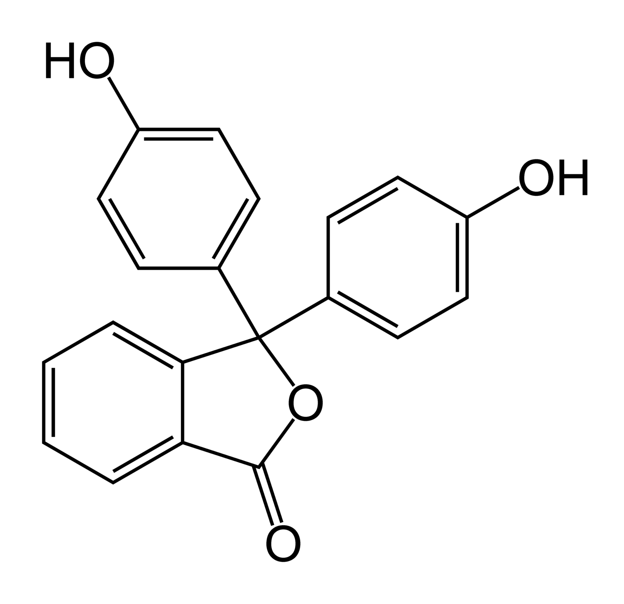
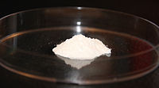
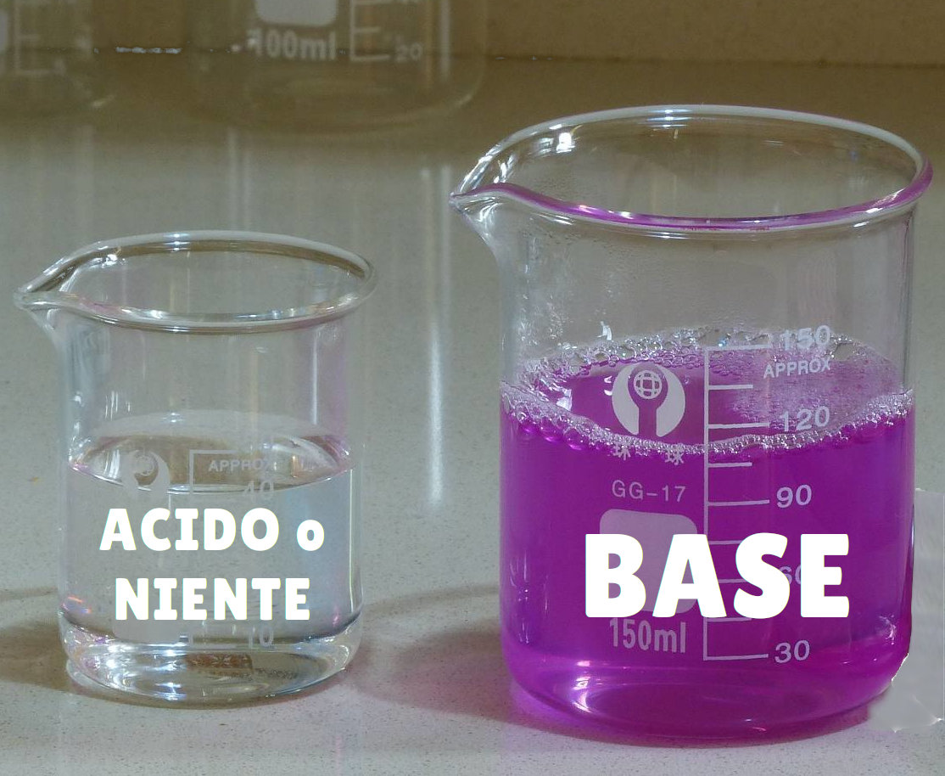
Fenolftalein:
Bílý prášek, rozpustný v ethanolu, používán jako projímadlo (ale kvůli podezření na možné karcinogenní účinky se od toho upouští)
Zbarvení roztoku FF v kyselém a zásaditém prostředí:
ACID

Slide 10
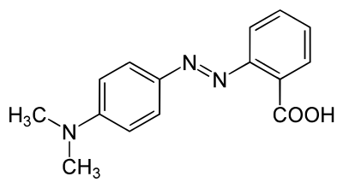
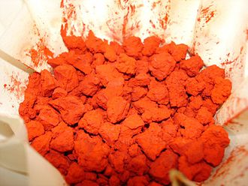
Methylčerveň Methyloranž
Patří mezi azobarviva, tj. sloučeniny, které mají funkční skupinu
–N = N –
Jsou rozpustné ve vodě.
Tato fotka od autora Neznámý autor s licencí CC BY-SA

Slide 11
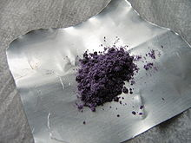
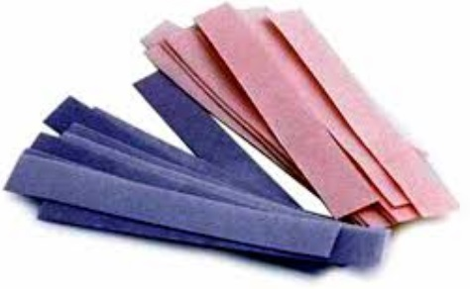
Lakmus
Fialový prášek, který se získává z lišejníků.
Je rozpustný ve vodě.
Často se používá ve formě indikátorových papírků –
viz modrý a červený lakmusový papír:
Tato fotka od autora Neznámý autor s licencí CC BY-SA-NC

Slide 12
Přírodní acidobazický indikátor
2
Výskyt a využití přírodních acidobazických indikátorů

Slide 13
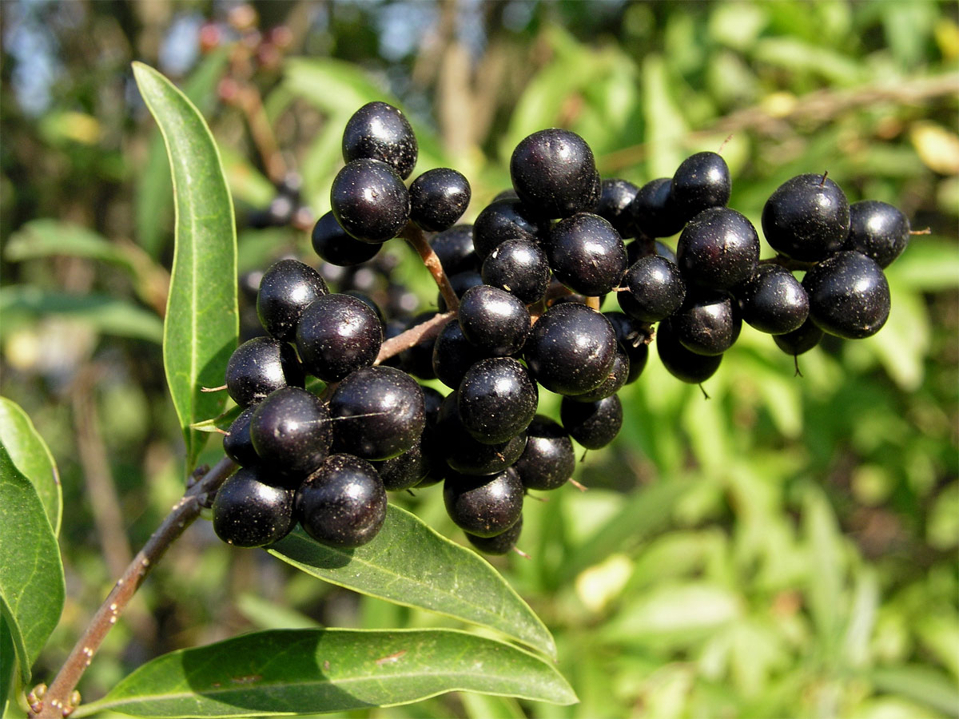
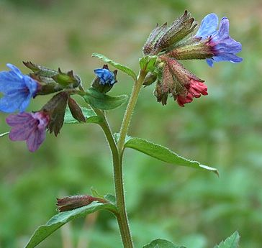
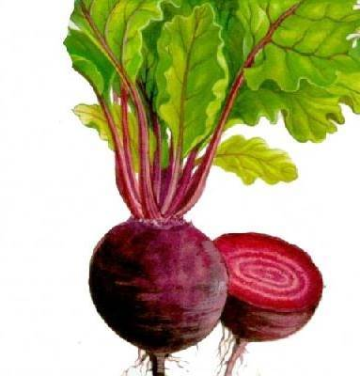
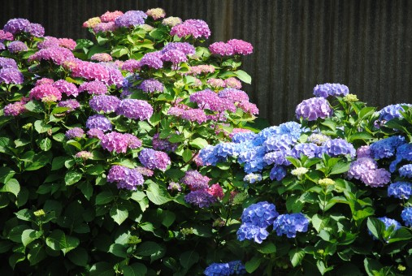
Přírodní acidobazické indikátory
V některých rostlinách se vyskytují tzv. antokyany, což jsou látky, které způsobují zbarvení rostlin. Barva těchto látek se mění v závislosti na pH prostředí.
Antokyany se používají jako potravinářská barviva (E 163) – např. k barvení cukrovinek, zmrzliny, limonád, alkoholických nápojů apod.
Příklady rostlin:
květy pomněnek, plicníku, hortenzií, růží, červené květy máků
plody – červený rybíz, ptačí zob, borůvky
listy a jiné části rostlin – červené zelí, červená řepa
ptačí zob plicník červená řepa hortenzie
Tato fotka od autora Neznámý autor s licencí CC BY-SA-NC

Slide 14
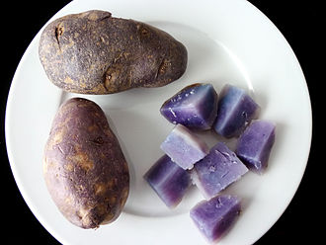
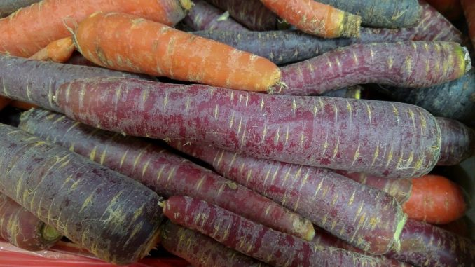
Fialově zbarvené vlivem obsahu antokyanů mohou být také brambory nebo mrkev:
Antokyany patří mezi tzv. polyfenoly – látky s benzenovým jádrem a více skupinami –OH. Tyto látky jsou zdraví prospěšné. Působí protizánětlivě, patří mezi antioxidanty, chrání organismus před rakovinou a srdečními chorobami.

Slide 15
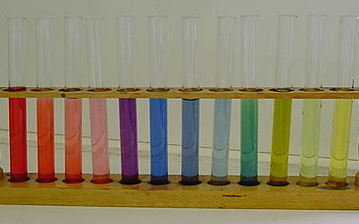
Přírodní acidobazické indikátor mění zbarvení v celém rozsahu stupnice pH:
Tato fotka od autora Neznámý autor s licencí CC BY-SA-NC

Slide 16
Praktická část
3
Příprava přírodního acidobazického indikátoru a jeho využití

Slide 17
Úkol: Připrav indikátor z listů červeného zelí a ověř jeho vlastnosti
Pomůcky: Kádinky, sada zkumavek, nůž, rychlovarná konvice, lžíce, kus látky (sítko, papírový filtr apod.), pipeta, struhadlo, prkénko na krájení.
Pro zkoumání zbarvení indikátoru lze použít různé roztoky. Z běžných surovin např. ocet, citronovou šťávu, různé nápoje, roztok mýdla, vodu, roztok sody, kosmetické přípravky…..
V laboratoři máme možnost použití širší škály látek, od silně kyselých až po silné zásady.
Při práci s chemikáliemi nezapomeň na pravidla bezpečné práce!

Slide 18
Postup práce:
1) Listy červeného hlávkového zelí nakrájíme nebo nastrouháme na struhadle. Do rychlovarné konvice si dáme vařit vodu. 2) ) Nastrouhané červené zelí dáme do větší kádinky. Zalijeme vroucí vodou, tak aby hladina byla těsně nad nastrouhaném zelí v nádobě, zamícháme a necháme louhovat asi 30 min. 3) Připravíme si do zkumavek ve stojanu zkoumané látky. Pevné látky (např. soda) rozpustíme ve vodě. Koncentrace látek není důležitá. 4) Výluh z červeného zelí přefiltrujeme ho do jiné kádinky přes filtr, sítko nebo kus látky.
5) K roztokům připraveným ve zkumavkách postupně přilijeme výluh ze zelí (případně promícháme skleněnou tyčinkou) a pozorujeme zbarvení.

Slide 19
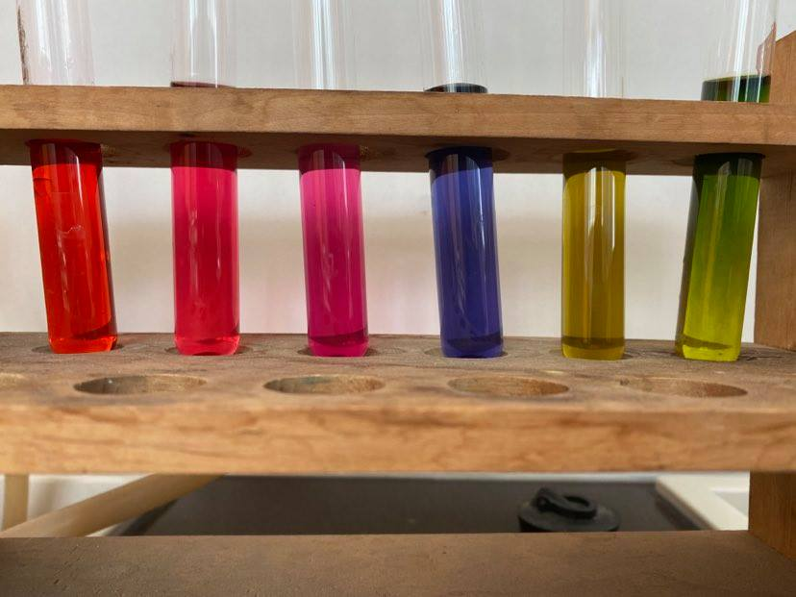
Zbarvení indikátoru ve zkoumaných roztocích:
1 2 3 4 5 6
Použité roztoky:
Kyselina chlorovodíková (5%)
Ocet
Kyselina citronová (5%)
Voda
Amoniak (5%)
Vodný roztok hydroxidu draselného (5%)

Slide 20
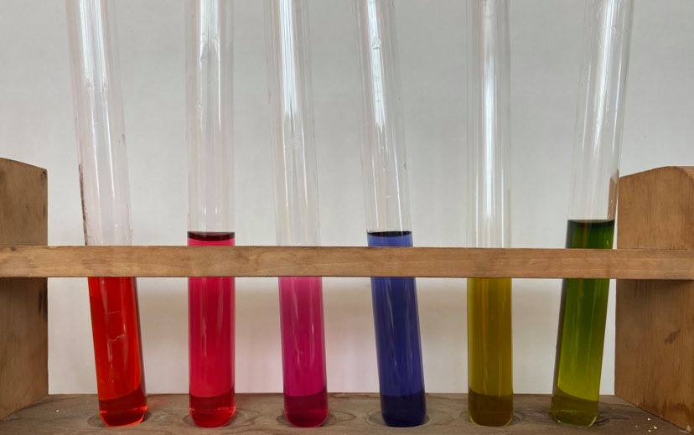
Roztoky jsou seřazeny od nejvíce kyselého (vlevo) po nejvíce zásaditý:
1 2 3 4 5 6
pH jednotlivých roztoků:
(změřeno pomocí přenosného pH-metru)
pH = 0,5
pH = 2,4
pH = 3,5
pH = 6,8
pH = 12,3
pH = 13,6

Slide 21
Úkoly pro samostatnou práci
1) S pomocí literárních zdrojů nebo internetu vysvětli:
a) co to je barevný přechod indikátoru
b) v jakých potravinách se nachází polyfenoly
c) k čemu se využívají azobarviva
2) Vysvětli, k čemu dochází, jestliže si ruce špinavé od borůvek umyješ vodou s mýdlem. Co by se stalo, kdyby sis potom na ruce nalil citronovou šťávu?
3) Proč mohou mít některé květiny různé zbarvení, jestliže je hnojíme kyselým hnojivem nebo naopak zásaditým hnojivem?

Slide 22
Proveď samostatně pokus:
1) Připrav si indikátory z listů červeného zelí a ze syrové červené řepy
2) Pomocí připravených indikátorů ověř charakter různých roztoků
3) Srovnej zbarvení indikátorů v roztocích a vysvětli případný rozdíl barev

Slide 23
Zdroje:
1) Mareček A., Honza J.: Chemie pro čtyřletá gymnázia, 1. díl až 3. díl
2) Benešová M., Pfeiferová E., Satrapová H.: Odmaturuj z chemie
3) Foto - autor
4) Video - autor
5) Použité obrázky mají licenci Creative Commons

Slide 24
2020-1-SK01-KA226-SCH-094350 DIGI SCHOOL
Délka projektu: 01. 03. 2021 – 28. 02. 2023
Rozpočet partnerství: 101.092,-€
Rozpočet GJŠ Zlín: 20.829,- €
Intelektuální výstupy všech partnerů: ANJ, NEJ, FRJ,SPJ, DEJ, OBN, CHE, GEO, MAT, BIO, EKN, ITK,
HUV, ETV
Intelektuální výstupy GJŠ Zlín v předmětech MAT, GEO, CHE, SPJ
2020-1-SK01-KA226-SCH-094350

Slide 25
EN The European Commission's support for the production of this publication does not constitute an endorsement of the contents, which reflect the views only of the authors, and the Commission cannot be held responsible for any use which may be made of the information contained therein.
ČR Podpora Evropské komise na zhotovení této práce nevyjadřuje názor Komise, obsah je názorem autora a Komise není zodpovědná za informace v práci obsažené.
2020-1-SK01-KA226-SCH-094350

